Slide 1
Задание № 1
Что или кто является ЛИШНИМ в ряду? Лишнее слово подчеркните, впишите в таблицу и кратко объясните свой выбор.
1. М. Глинка, П. Чайковский, М. Мусоргский, Д. Шостакович, А. Бородин
2. Сварог, Один, Перун, Дажьбог, Велес
3. «Похищение из сераля», «Каменный гость», «Дон Жуан», «Волшебная флейта».
4. Софокл, Еврипид, Фидий, Аристофан
5. А. Дюрер, О. Ренуар, П. Сезанн, Э. Дега, К. Моне
Ответ:
Д. Шостакович Является композитором XX века, другие –XIX века
Один Является верховным богом в германо-скандинавской мифологии, остальные –боги древних славян
«Каменный гость» Является оперой А.А. Даргомыжского, остальные – оперы Вольфганга Амадея Моцарта
Фидий Является древнегреческим скульптором, остальные – древнегреческие драматурги
А. Дюрер Является немецким живописцем и графиком XVI века, остальные – художники-импрессионисты XIX века

Slide 2
Задание № 2
1 Вопрос: Прочтите слова, помещенные ниже: инсула, изба, юрта, чум.
Предполагаемый вариант ответа
Их употребляют, когда называют типы жилищ народов мира.
Соотнесите народ и свойственный ему тип жилища, впишите свой ответ рядом на строчке:
1. Эти слова употребляют, когда называют типы жилищ народов мира.
Соотнесите народ и свойственный ему тип жилища, впишите свой ответ
рядом на строчке:
ханты – чум,
русские – изба;
римляне – инсула;
казахи, монголы, киргизы – юрта.

Slide 3
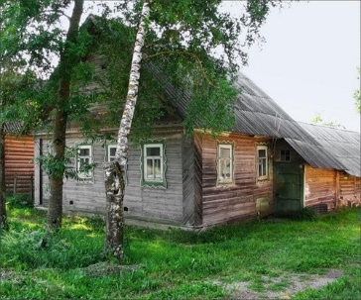
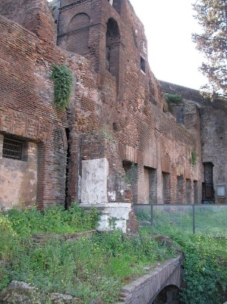
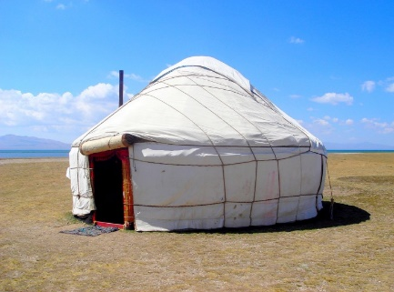
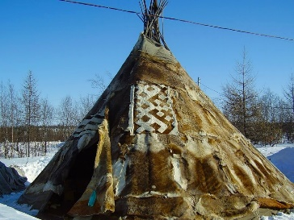
2 Вопрос: Ниже в таблице помещены изображения этих построек. Соотнесите название жилища и иллюстрацию. Подпишите каждую иллюстрацию.
Ответ:
A. Изба Б. Инсула В. Юрта Г. Чум

Slide 4
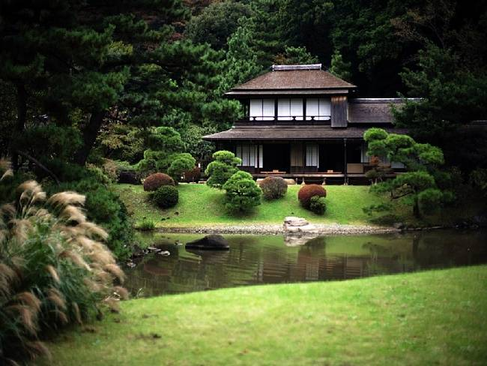
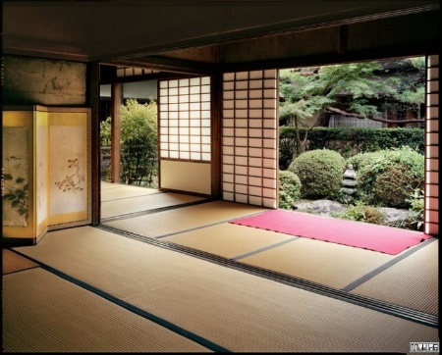
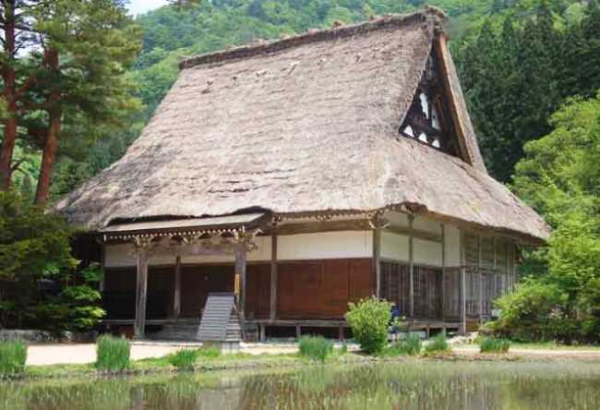
3,4 Вопрос: Посмотрите на фотографии, помещенные ниже. Как вы считаете, в какой культуре мог появиться такой уникальный тип Дома?
фото 1 фото 2 фото 3
Ответ: На фотографиях изображен японский дом, возможно добавление более
конкретного названия жилища – минка. Конструктивные особенности
японского дома: крыша-зонтик, опирающаяся на деревянный каркас (или
столбы), черепичная ли тростниковая кровля выполняет роль навеса от дождя
для стен дома; стены подвижные, легкие, в виде раздвигающихся створок,
оклеенных белой рисовой бумагой, створки выполняют роль окон, стены
дома открыты в сад, пол приподнят над уровнем земли для проветривания.

Slide 5
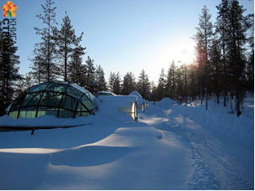
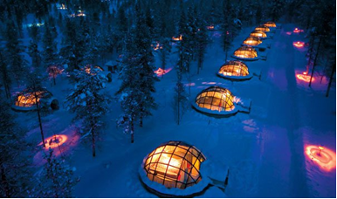
5 Вопрос: Образ традиционного Дома долго хранится в народной памяти; догадайтесь, какое национальное жилище «оживлено» в современной постройке финнов? Под иллюстрацией впишите свой ответ и поясните, почему вы так считаете?
Ответ: перед нами на фотографии финская современная постройка из стекла, в которой использованы вариации традиционного северного жилища – иглу.
Аргументацией для такого ответа может быть материал – снег, лед (традиционную постройку из снега– иглу – могли поливать водой для увеличения ее крепости, таким образом, образовывалась ледяная корка на жилище), финны – северный народ, Финляндия – государство на севере Европы. Современная стеклянная постройка (отель), имитирующая лед, возведена для наблюдения за северным сиянием.

Slide 6
Задание № 3
1.Прочитайте текст стихотворения Тарковский Арсений. Петровские казни. 1958
2. Напишите название произведения русского изобразительного искусства, которое ярко иллюстрирует поэтический текст Арсения Тарковского.
3. Напишите имя автора художественного полотна.
4. Назовите художественные средства живописи и поэзии для передачи эмоциональной атмосферы события, о котором идет речь в двух текстах.
5. Определите и напишите эмоциональные доминанты каждого произведения.
Ответ:
Автор и название произведения живописи: Василий Иванович Суриков «Утро стрелецкой казни»
Автор и название поэтического произведения: Тарковский А. Петровские казни
Средства живописи(примерное описание): Глубокий трагизм момента подчёркивает и тёмный колорит картины. Художник выбрал время изображения казни – утро после дождливой осенней ночи, когда только начало светать и над площадью не успел полностью рассеяться холодный утренний туман. В этой обстановке среди тёмной толпы выделяются белые рубахи осуждённых и мерцающие огоньки их свечей.
Средства поэзии: Стихотворение «Петровские казни» посвящено времени Петра, и годам Великой Отечественной войны, которое пережил А. Тарковский, являясь военным журналистом на фронтах….

Slide 7
Эмоциональные доминанты живописной работы: Художник сосредоточил внимание на душевном состоянии приговорённых и том, что переживает каждый из них в последние минуты своей жизни. Молодой Пётр, сидящий на коне возле кремлёвских стен, и рыжий стрелец, гневно смотрящий на царя эмоциональный центр композиции. В руках стрелец сжимает свечу с взметнувшимся языком пламени. Пётр глядит на стрельцов не менее гневным и непримиримым взглядом. Он полон сознания своей правоты. Между фигурами стрельца и Петра можно провести диагональную линию, она зрительно демонстрирует противостояние этих персонажей. Эмоционально показаны и другие стрельцы: чернобородый стрелец в накинутом на плечи красном кафтане мрачно, исподлобья озирается вокруг. Он не покорился приговору Петра, и сознание помутилось от ужаса грядущей казни, он не видит припавших к нему детей. Солдат выхватывает свечу из его разжатой бессильной руки. Склонившаяся голова стоящего на телеге стрельца предвещает его будущую участь.
Эмоциональные доминанты поэтического произведения: Эмоциональный центр стихотворения – изображение Петра Первого, осуществляющего свои замыслы путем изменения привычного. «С косой» идет «косарь», изменяя все на своем пути, жестоко и кроваво. Эмоциональное отношение автора к стрельцам –сожаление, безысходность и бес по мощность. «Сынки мои сынки!» Возможно, в этом выражается боль автора за смерть близких людей, не желающих покориться новому и неведомом порядку…

Slide 8
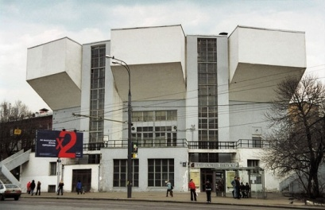
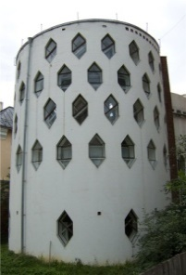
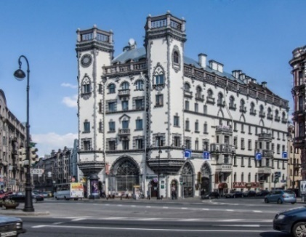
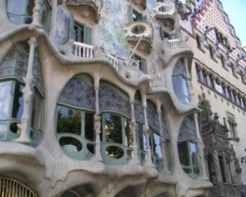
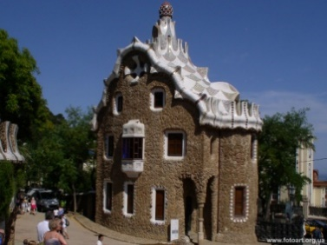
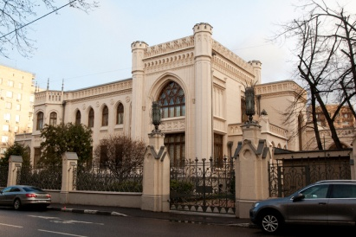
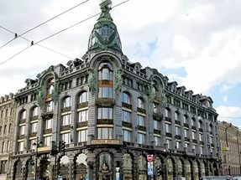
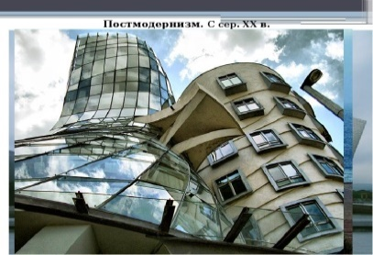
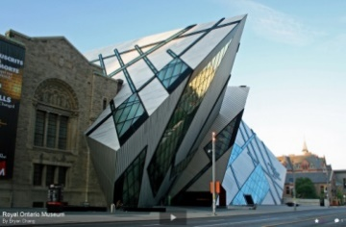
Задание № 4
Даны изображения 9 архитектурных сооружений 3-х разных стилей.
1. Соберите номера сооружений в группы по стилям.
2. Напишите отличительные характерные признаки каждого архитектурного стиля.
3. Объедините здания в группы по другим признакам, не обозначенным вами во втором пункте. Укажите эти признаки «группировки».
Ответ:
Название стиля | № фотографий | Признаки стиля
1. Конструктивизм, | 1,8 | Здание должно было строго отвечать своим функциям, никаких излишеств, только строгость, геометрически правильные формы, отсутствие внешнего декорирования.
2. Модерн | 2,3,4,5,6 | Асимметричность постройки, органическое наращиваете объемов, разный характер фасадов, использование балконов, крылец, эркеров.
3. Деконструктивизм | 7,9 | Стиль архитектуры уводящих от рационалистических решений строительных задач, характерны нерационалистические решения

Slide 9
Задание № 5
Составьте сценарий творческого вечера, посвящённого 210-летию со дня рождения русского поэта Михаила Юрьевича Лермонтова, с учётом представленных критериев.
Критерий 1. Грамотное композиционное построение сценария творческого вечера (целостность, единство содержания и формы, подчинённость всех средств выступлений сценарному замыслу).
Критерий 2. Представление творческой деятельности поэта в сценарии вечера (событийный ряд сюжетной линии, использование значимых деталей в творчестве).
Критерий 3. Навыки анализа и интерпретации предложенных культурных фактов. При оценке по данному критерию учитывается, насколько качественно и содержательно школьник анализирует и интерпретирует выбранный им культурный материал в соответствии с целью и задачами сценария творческого вечера.
Критерий 4. Эрудиция, навыки историко-культурного мышления:
- биографические сведения и иные значимые для сценария вечера обстоятельства жизни и творчества автора;
- знание, понимание и умение использовать представленный материал при разработке сценария творческого вечера..
Критерий 5. Коммуникативная составляющая проекта, формы взаимодействия с аудиторией, их соответствие актуальной культурной ситуации. Балл от 0 до 10 выставляется на основании полноты и содержательности коммуникативной составляющей представленного сценария творческого вечера: название, привлекательность для аудитории, спонсоров, текстовое сопровождение события и музыкальное сопровождение, формы взаимодействия с аудиторией во время и после события; сетевые и иные возможности информационной поддержки.

